Slide 1
Basic R Language
2021/08/17
方聖瑋Willy

Slide 2
Contents
基本統計概念
統計圖表呈現
假設與檢定概念
相關性及迴歸
分群
課後心得

Slide 3
基本統計概念

Slide 4
數據階段
數據獲取
數據儲存
數據 前處理
數據 視覺化/分析
最重要
一般都在教的

Slide 5
統計在數據中的角色
可運用過去流程的數據來推論未來趨勢
可依據分析的結果推論並證明原因
可建構以事實為依據的概念，而非直覺
市面上的機器學習，其實背後都是統計、數學
統計依討論內容可分為：
敘述統計：數據收集、數據處理、數據視覺化、數據解釋
推論統計：透過樣本分析來推估母體

Slide 6
一些統計名詞
2 3 3 3 3 4 4 6 6 7 8
| | | | |
N=11
平均數(Mean)
中位數(Median、Q2)
眾數(Mode)
四分位數(N*__%，__ = 25 or 75)
當N*__%為小數，位數則在 第”無條件進位N*__%”個
當N*__%為整數，位數則是 第”N*__%”個數+第”N*__%+1”個數 的平均
全距(Range)：Max-Min
四分位距(IQR)：Q3-Q1
Outliner：數值>Q3+1.5*IQR 及 數值<Q1-1.5*IQR
變異數(VAR)
標準差(SD)
Min
Q1
Median
Q3
Max
2 3 3 3 3 4 4 6 6 7 8 10
| | | | |
N=12
Min
Q1
Median
Q3
Max
Notes:
集中趨勢
離散趨勢

Slide 7
機器學習的區別：監督&非監督
前提：資料已經被完美前處理過
監督式學習：
有Label標籤資料欄位
預測結果/未來趨勢
企業廣泛常用，有Y，有答案去做
迴歸(數值型)、分類(類別型)
非監督式學習：
沒有Label標籤資料欄位
機器在資料中摸索並尋找潛在規則
沒有Y，需花時間摸索答案
分群(數值型)、關聯分析(類別型)

Slide 8

機器學習的演算法選擇

Slide 9
統計圖表呈現

Slide 10
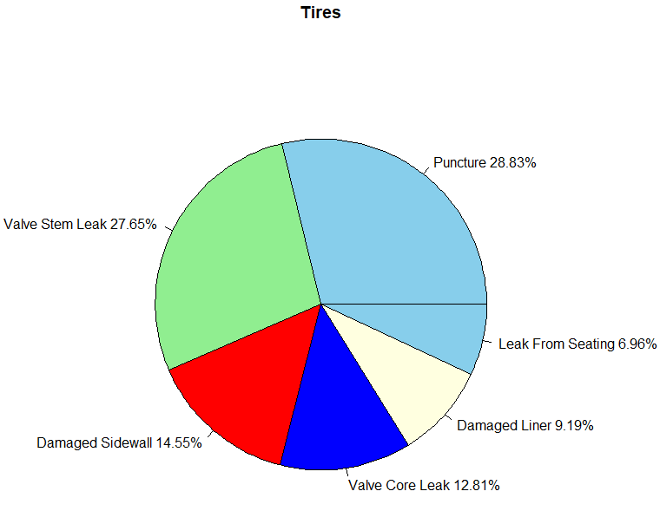
圓餅圖

Slide 11
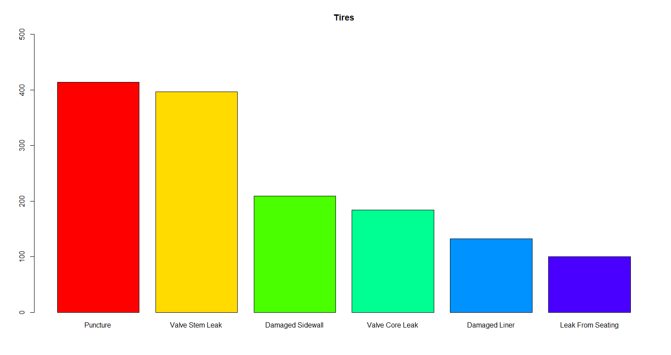
長條圖

Slide 12
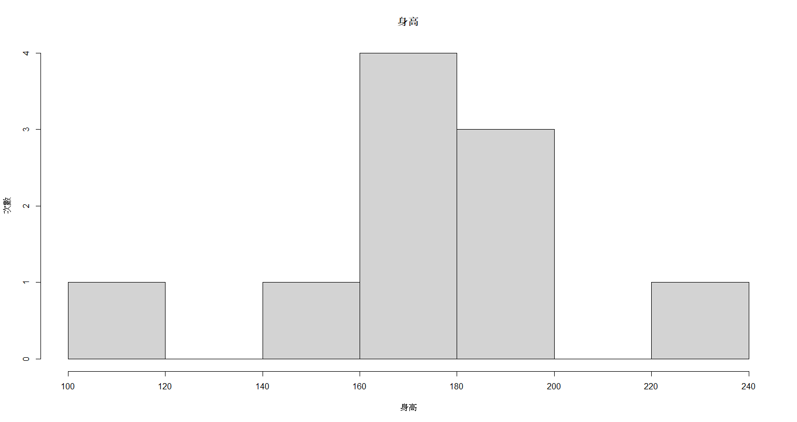
直方圖

Slide 13
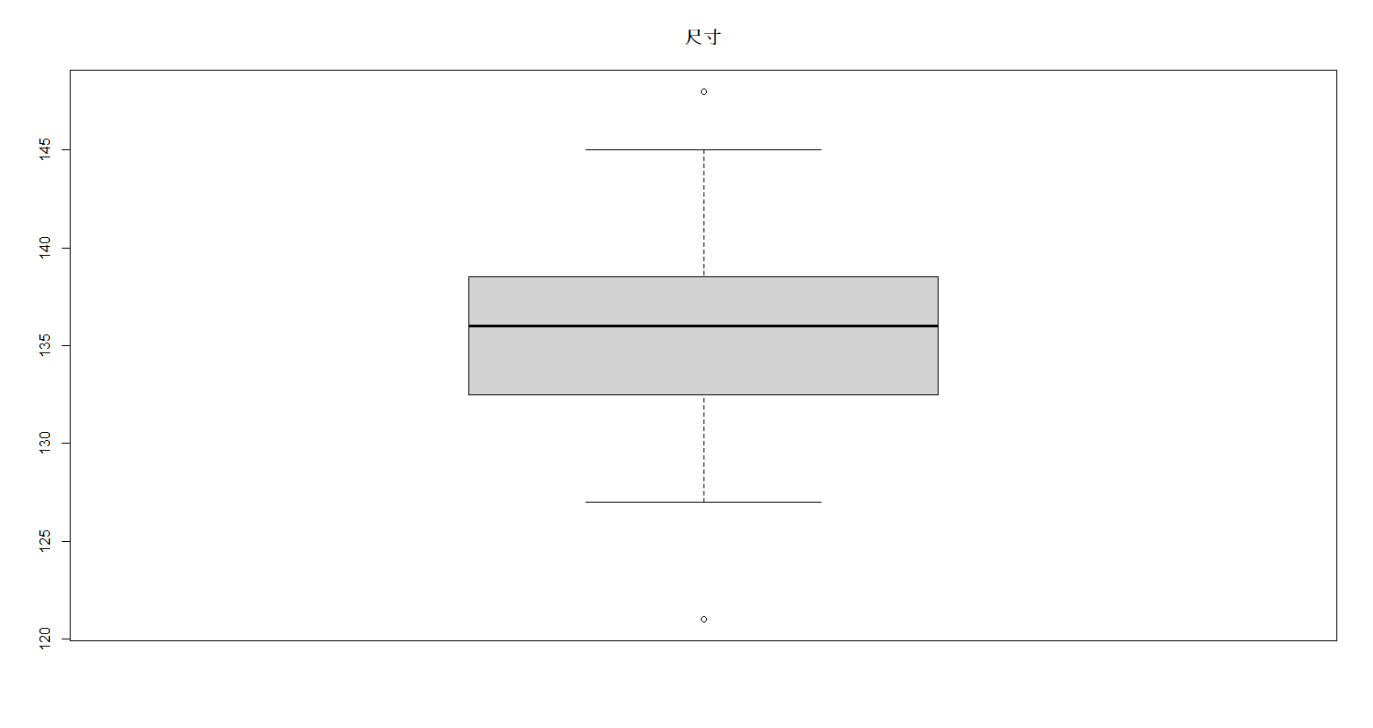
箱型圖

Slide 14
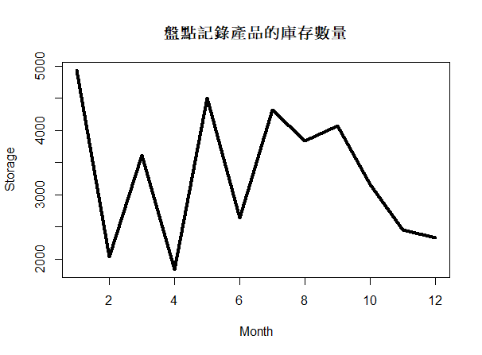
折線圖

Slide 15
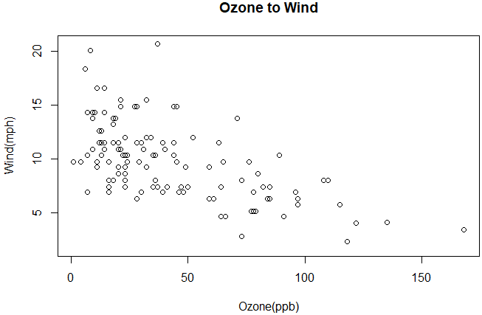
散佈圖

Slide 16
假設與檢定概念

Slide 17
假設檢定的定義
由樣本的資訊推論母體特徵
從公司隨機抽樣40人身高，求算平均數
推論
全公司的平均身高為多少
假設：在不清楚母體實際狀況下，依據合理的統計推理來推論母體參數數值
檢定：利用抽樣出來的少數樣本資料，來檢驗對母體參數的假設是否正確
可以檢證真因
可以了解對策是否有效

Slide 18
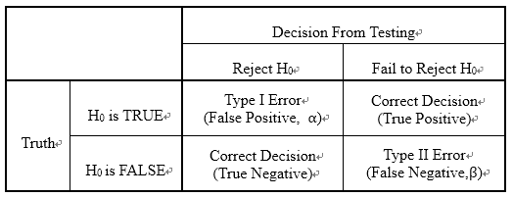
假設檢定的統計名詞
(樣本檢定的)
p值
用來判斷允許錯誤的最大機率值
用來確定結果的統計顯著性
樣本能代表母體的可能性機率
顯著水準(α值)：檢定接受或拒絕的判斷標準
常用設定α=0.05，0.1表示寬鬆、0.01表示嚴苛
假設檢定：用來通過一組樣本的資訊推論母體特徵
Ho：虛無假設
無顯著影響、無差異、無罪
Ha：對立假設
有顯著影響、有差異、有罪
倘若p>α(0.05)，則無顯著影響（不拒絕Ho、拒絕Ha）
倘若p<α(0.05)，則有顯著影響（拒絕Ho、不拒絕Ha）
(未知的)
1-α
1-β
Notes:
#錯誤：
#(1) Type 1 Error(誤殺)：把好品檢驗成壞品的風險(α=0.05)(加班再生產)
#(2) Type 2 Error(露放)：把壞品檢驗成好品的風險(β=0.20)(客訴的來源)

Slide 19
假設檢定程序
決定假設項目
Ho：天氣溫度對檸檬水銷售額的影響無顯著影響
Ha：天氣溫度對檸檬水銷售額的影響有顯著影響
決定顯著水準(α值)
廣泛常用是0.05
進行樣本抽樣
必須隨機抽樣
抽樣資料數>=30
統計分析與結論
透過p值來判斷是否接受或拒絕Ho和Ha

Slide 20
相關性及迴歸

Slide 21
相關分析
描述事物相互之間關係的密切程度，並且使用適當的統計指標表示出來的過程
正相關or負相關
強相關or弱相關
Examples
身高與體重
房價與房子坪數
行銷廣告投入與銷售額
員工薪酬福利與員工流動率
專案時間與專案品質
科技接受度與行動支付意願

Slide 22
相關性/相關係數
探討兩變數之間相關程度
X(數值型)←→Y(數值型)
相關係數(r)
介於-1到1之間
r>0：正相關
r<0：負相關
|r|、abs(r)強弱
1.0~0.7：強線性相關
0.7~0.3：中等線性相關
0.3~0.0：弱線性相關

Slide 23
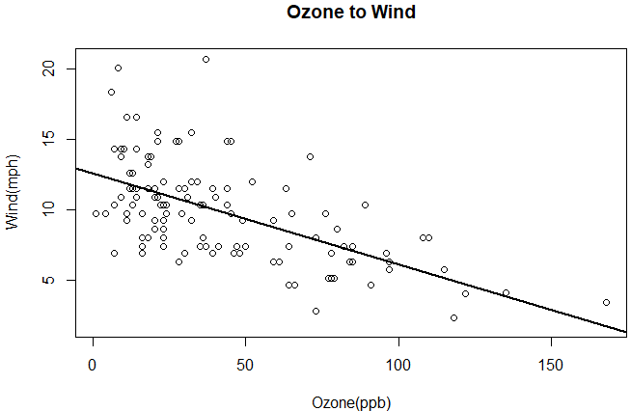
迴歸分析
監督式學習
建立X、Y兩變數之間關係的數學模式
X(數值型)→Y(數值型)
迴歸式：Y = f(X) = a*X + b

Slide 24
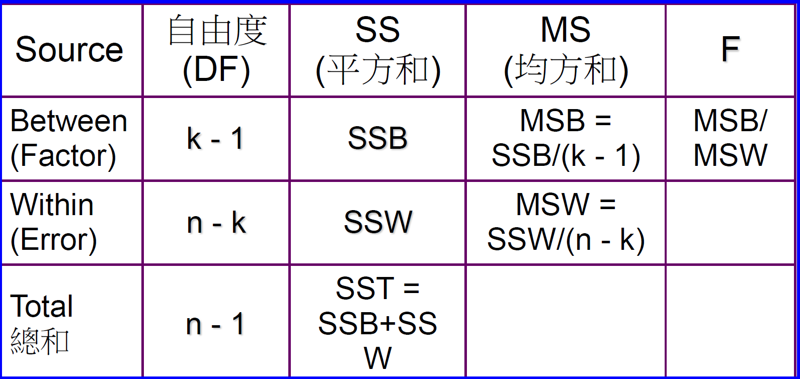
迴歸ANOVA檢定
判斷迴歸模型的好壞
透過ANOVA的F檢定來檢定X與Y之間是否有顯著之迴歸關係
迴歸式：Y = f(X) = a*X + b
Ho: a = 0
Ha: a ≠ 0
倘若p>α，則X和Y無線性迴歸關係（不拒絕Ho、拒絕Ha）
倘若p<α，則X和Y有線性迴歸關係（拒絕Ho、不拒絕Ha）
Notes:
𝐇𝟎: 𝜷𝟏=0 (X與Y之間沒有線性關係；或對預測Y而言，迴歸模式 無法提供有用之資訊)
𝐇𝟏: 𝜷𝟏≠0 (X與Y之間有線性關係，即斜率不為0；或在預測Y上， 迴歸模式有用)

Slide 25
複迴歸分析
監督式學習
建立多個X與單個Y之間關係的數學模式
X1、X2、X3…(數值型)→Y(數值型)
迴歸式：Y = f(X1, X2, X3,…) = a1*X1 + a2*X2 + a3*X3 +…+ b

Slide 26
分群

Slide 27
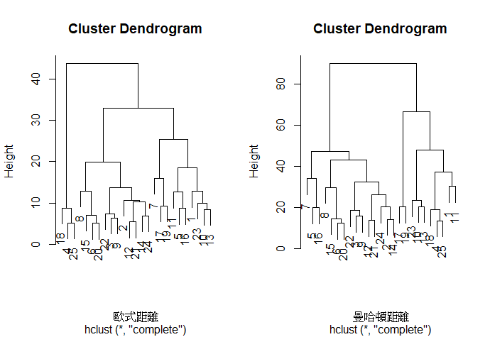
Hierarchical分群
非監督式學習
主要是以資料之間的「距離」遠近去做階層式的劃分
沒有訓練的過程，直接把整個資料丟進去執行
無法分析準確性
距離方法
歐式距離
曼哈頓距離
Notes:
You need to take a look at clustering metrics to evaluate your predicitons, these include
Homegenity Score
V measure
Completenss Score and so on

Slide 28
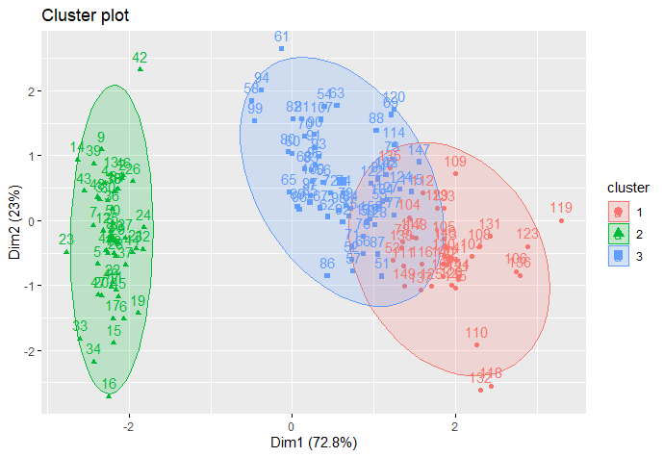
K-Means分群
非監督式學習
主要是機器使用演算法自動將資料分成K個群聚(cluster)
沒有訓練的過程，直接把整個資料丟進去執行
無法分析準確性
自己選定K
Notes:
You need to take a look at clustering metrics to evaluate your predicitons, these include
Homegenity Score
V measure
Completenss Score and so on

Slide 29
課後心得

Slide 30
課後心得
比較多著重於講授基礎統計的概念（內容屬於初學者的程度）
解釋統計學的專有名詞（Ex.平均數、中位數、標準差、母體及樣本、假設檢定等）
一些初步的機器學習的概念（Ex.監督式學習：迴歸、分類；非監督式學習：分群）
幾個常見統計圖表（Ex.長條圖、直方圖、圓餅圖等）
有額外補充Azure Machine Learning工具
微軟的這套工具經由透過圖形介面化的方式，讓每個人都能夠簡單操作就能做機器學習的數據分析
有很多ML的模型都可以用
前提是資料必須是要完美處理過才可做（有明確的X、Y欄位）
假如資料是未完美處理的，這工具也是無用武之地
這工具是付費軟體

